Slide 1
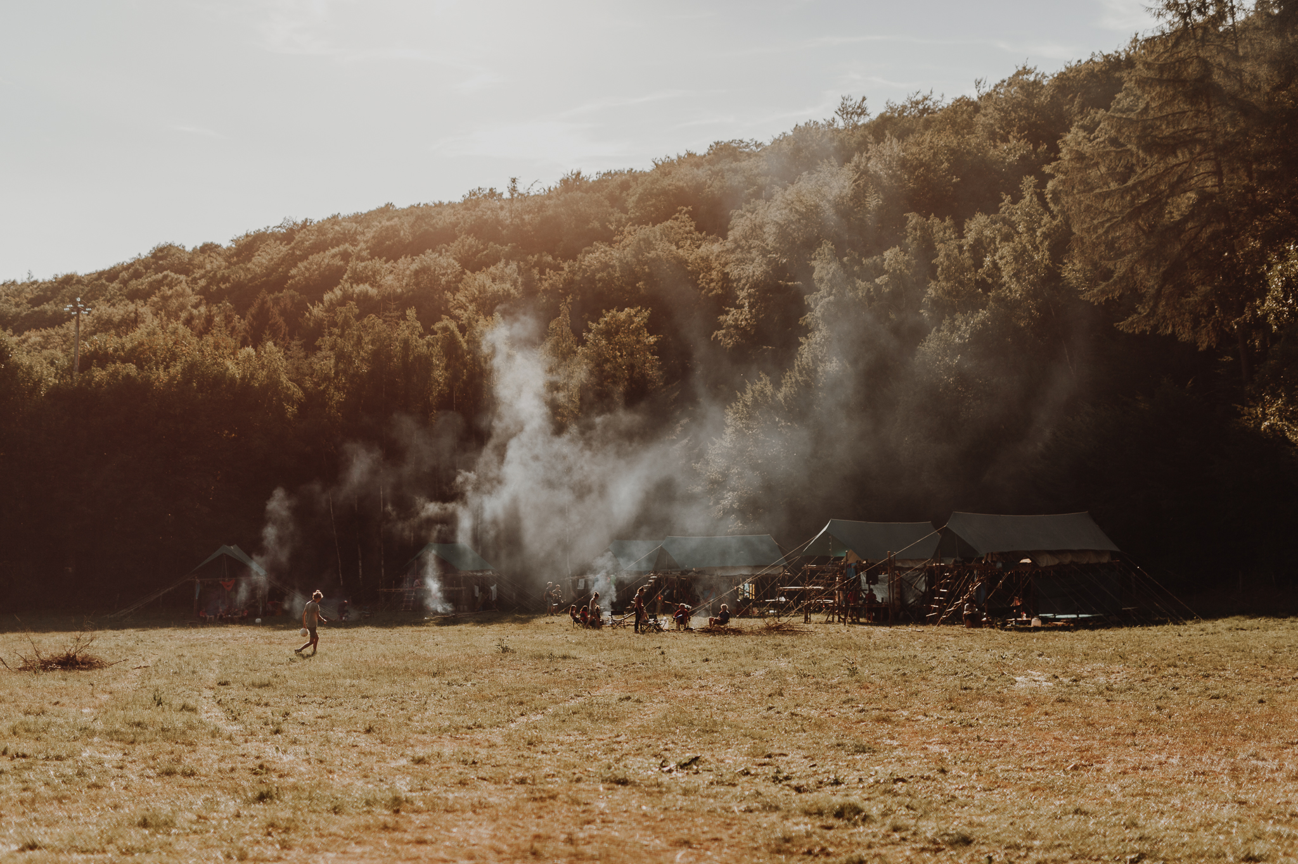
www
CANTIQUE DES PATROUILLES
1919
Paroles 1919 : Père Jacques Sevin

Slide 2
www
Seigneur, rassemblés près des tentes
Pour saluer la fin du jour,

Slide 3
www
Tes fils laissent leurs voix chantantes
Voler vers Toi, pleines d’amour

Slide 4
www
Tu dois aimer l’humble prière
Qui de ce camp s’en va monter,

Slide 5
www
Ô Toi, qui n’avais sur la terre
Pas de maison pour t’abriter !

Slide 6
www
Nous venons toutes les patrouilles,
Te prier pour Te servir mieux,

Slide 7
www
Vois au bois silencieux,
Tes scouts qui s’agenouillent !

Slide 8
www
Bénis-les, ô Jésus dans les Cieux !

Slide 9
www
Merci de ce jour d’existence
Où Ta bonté nous conserva

Slide 10
www
Merci de Ta sainte présence
Qui de tout mal nous préserva

Slide 11
www
Merci du bien fait par la troupe,
Merci des bons conseils reçus,

Slide 12
www
Merci de l’amour qui nous groupe
Comme des frères, ô Jésus

Slide 13
www
Merci de l’amour qui nous groupe
Comme des frères, ô Jésus

Slide 14
www
Nous venons toutes les patrouilles,
Te prier pour Te servir mieux,

Slide 15
www
Vois au bois silencieux,
Tes scouts qui s’agenouillent !

Slide 16
www
Bénis-les, ô Jésus dans les Cieux !

Slide 17
www
Nos cœurs ont-ils perdu Ta grâce ?
Pardonne encore à nos erreurs

Slide 18
www
Seigneur, que Ta clémence efface
Les péchés de Tes éclaireurs.

Slide 19
www
Et que rempli de l’allégresse
D’avoir répété son serment,

Slide 20
www
Chacun s’endorme en la promesse
De Te servir fidèlement.

Slide 21
www
Nous venons toutes les patrouilles,
Te prier pour Te servir mieux,

Slide 22
www
Vois au bois silencieux,
Tes scouts qui s’agenouillent !

Slide 23
www
Bénis-les, ô Jésus dans les Cieux !

Slide 24
www
Ô Toi qui veillais Tes apôtres
Et les bordais durant la nuit,

Slide 25
www
Défends notre camp et les autres
Des rondes du Malin Esprit !

Slide 26
www
Monte la garde, ô notre Guide,
Afin que nous puissions demain

Slide 27
www
Ouvrir des yeux toujours limpides
Devant l’Étoile du Matin.

Slide 28
www
Retrouve sur lesscouts.be :
Les paroles à intégrer à tes chansonniers
Des versions audios de qualité
Des vidéos chansignées à destination des personnes sourdes et malentendantes
Le Cantique des Scouts de 2022
Le contexte de création du Cantique des Scouts
Paroles : Père Jacques Sevin - 1919

